Slide 1
课前多叽歪
不太了解同学们的目前水平状况QAQ
有问题或者没听明白欢迎随时打断提问
课上没懂的问题和习题上遇到的问题，课后(非上课时间的任何时间)欢迎提问
关于我：
北京大学图灵班 王欣灏
联系方式：各种主流联系方式均可^_^

Slide 2
小目标
不以拉完进度为目标
以同学们理解吸收知识点为目标

Slide 3
小奖励
鼓励同学们积极回答问题
对错都不要紧！
重要的是能提出自己的想法！
积极回答问题的5位同学可以获得一份精美北京大学纪念品（仅支持快递）
机会多多！

Slide 4
二分法 第一篇
"二分思想"
北京大学 王欣灏

Slide 5
问题1：找出假币
何老板有一个装有16枚硬币的袋子。16枚硬币中有1枚是伪造的，并且那个伪造的硬币比真的硬币要轻一些。你的任务是帮他找出这枚伪造的硬币。
为了帮助你完成这一任务，何老板会提供一台天平，利用它，可以知道两组硬币的重量是否相同。
请你设计一种方法来找出假币，要求称重的次数尽可能少。

Slide 6
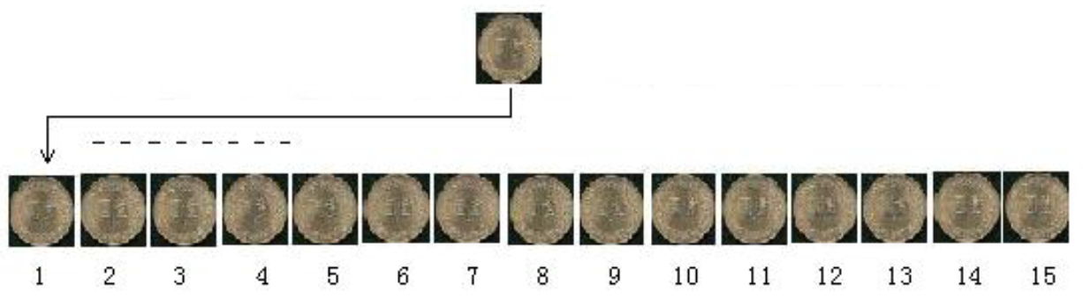
方法1
任意取1枚硬币，与其他硬币进行比较，若发现轻者，则那枚为假币。最多可能有15次比较。

Slide 7
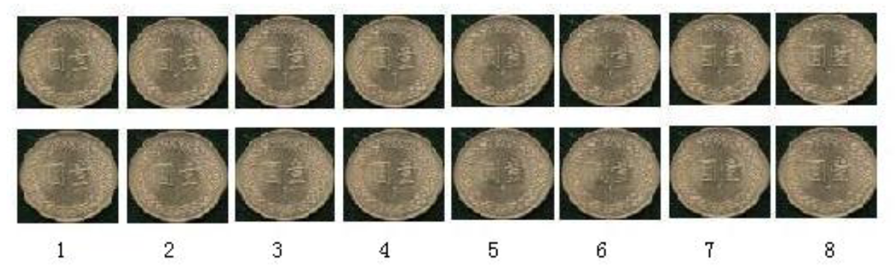
方法2
将硬币分为8组，每组2个，每组比较一次，若发现轻的，则为假币。最多可能有8次比较。

Slide 8
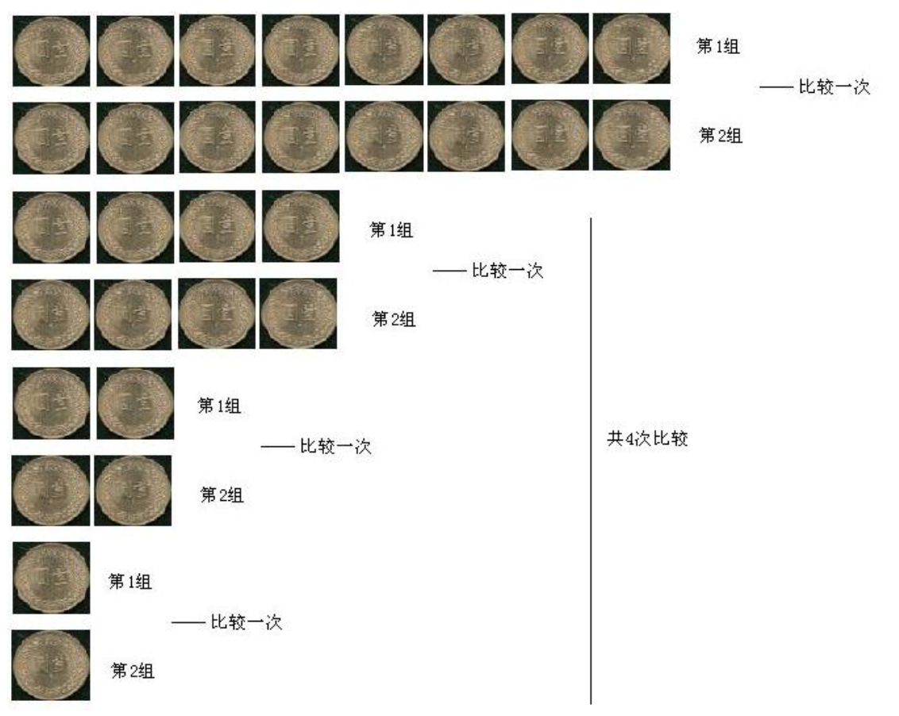
方法3

Slide 9
问题2：金块问题
何老板有一袋金块。总共n块，每块的重量可能不同。每月月赛后将有两名同学会因其优异的表现分别被奖励一个金块。按规矩，排名第一的同学将得到袋中最重的金块，排名第二的同学将得到袋中最轻的金块。
有一台用于比较重量的天平秤，何老板希望用最少的比较次数找出最轻和最重的金块。

Slide 10
方法1
袋中有n个金块。可以通过n-1次比较找到最重的金块。然后可以从余下的n-1个金块中用类似的方法通过n-2次比较找出最轻的金块。这样，比较的总次数为2n-3。具体的实现方法如下：
  Max = a[1];
  Min = a[1];
  for(i=2; i<=n; i++) //2n-2次比较
  {
  if (a[i] > Max) Max = a[i];
  if (a[i] < Min) Min = a[i];
  }

Slide 11
方法2：
n≤2：识别出最重和最轻的金块，一次比较就足够了。
n＞2：
第一步，把这袋金块平分成两个小袋A和B。
第二步，分别找出在A和B中最重和最轻的金块。
设A中最重和最轻的金块分别为HA 与LA，B中最重和最轻的金块分别为HB 和LB。
第三步，通过比较HA 和HB，可以找到所有金块中最重的；通过比较LA 和LB，可以找到所有金块中最轻的。
对于A、B这两小袋，若金块数量＞2，则递归地应用上述方法处理。

Slide 12
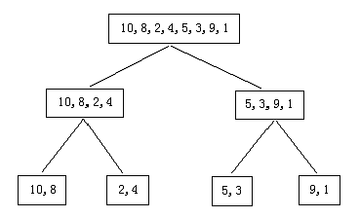
处理过程
A
B
A_{A}
A_{B}
B_{A}
B_{B}

Slide 13
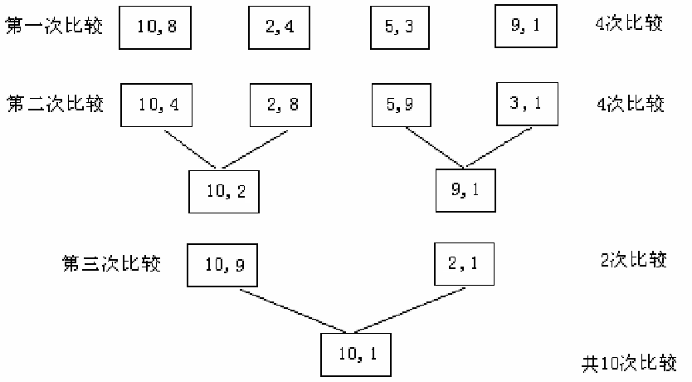
比较过程

Slide 14
分析
从图例可以看出，当有8个金块的时候，方法1需要比较14次，方法2只需要比较10次,那么形成比较次数差异的根本原因在哪里?
其原因在于方法2对金块实行了分组比较。
对于N枚金块，我们可以推出比较次数的公式：
假设n是2的次幂，C(n)为所需要的比较次数。
方法1： C(n)=2n-1
方法2：C(n) = 2C(n/2 ) + 2。
由C(2)=1, 使用迭代方法可知C(n) = 3n/2 - 2。在本例中，使用方法2比方法1少用了25％的比较次数。

Slide 15
问题3：循环赛日程表 NKOI3590
有n名选手，其中n=2^{k}。设计一个满足以下要求的比赛日程表：
(1) 每个选手必须与其他n-1个选手各赛一次；
(2) 每个选手一天只能赛一次；
(3) 循环赛一共进行n-1天。
按此要求，可将比赛日程表设计成一个 n 行n-1列的二维表，其中，第 i 行第 j 列表示和第 i 个选手在第 j 天比赛的选手。
输入：k
输出：一个n*n的日程表（例如当k=3时，输出如下图所示的比赛日程表）
1 | 2 | 3 | 4 | 5 | 6 | 7 | 8
2 | 1 | 4 | 3 | 6 | 5 | 8 | 7
3 | 4 | 1 | 2 | 7 | 8 | 5 | 6
4 | 3 | 2 | 1 | 8 | 7 | 6 | 5
5 | 6 | 7 | 8 | 1 | 2 | 3 | 4
6 | 5 | 8 | 7 | 2 | 1 | 4 | 3
7 | 8 | 5 | 6 | 3 | 4 | 1 | 2
8 | 7 | 6 | 5 | 4 | 3 | 2 | 1

Slide 16
观察与分析
1 | 2 | 3 | 4 | 5 | 6 | 7 | 8
2 | 1 | 4 | 3 | 6 | 5 | 8 | 7
3 | 4 | 1 | 2 | 7 | 8 | 5 | 6
4 | 3 | 2 | 1 | 8 | 7 | 6 | 5
5 | 6 | 7 | 8 | 1 | 2 | 3 | 4
6 | 5 | 8 | 7 | 2 | 1 | 4 | 3
7 | 8 | 5 | 6 | 3 | 4 | 1 | 2
8 | 7 | 6 | 5 | 4 | 3 | 2 | 1
我们把安排日程表看成是将1～n这些数字按右图所示的规律填写在n*n的表格中。
1.首先讨论最简单的k=1的情况,也就是只有两个选手
1 | 2
2 | 1
3.然后将循环赛日程表左上复制到右下，右上复制到左下，得到k=2的完整日程表
2.接着讨论k=2,有4个运行员参加比赛的情况：可先安排1与2比赛，3与4比赛，即分解为两个更小的子问题分别求解。
1 | 2
2 | 1
3 | 4
4 | 3
1 | 2
2 | 1
3 | 4
4 | 3
3 | 4
4 | 3
1 | 2
2 | 1

Slide 17
设计算法
算法思想：将n个选手分为两半，先计算n/2的日程表，然后将日程表左上复制到右下，右上复制到左下，得到n的日程表，递归实现。
递归地用对选手进行分割，直到只剩下2个选手时，比赛日程表的制定就变得很简单。这时只要让这2个选手直接进行比赛就可以了。

Slide 18
算法过程
我们用Solve(int x, int y)表示设计从第x个选手开始的连续y个选手的日程表。
也就是设计第x到第x+y-1这几个选手的日程表。
则分解的过程为：
void Solve(int x, int y)
{ if (y == 2)
直接安排比赛
else
{
Solve(x, y/2); //前一半选手从第K个开始安排
Solve(x+y/2, y/2); //后一半选手从k+y/2开始安排
复制合并两组
}
}

Slide 19

1.直接比赛
当只有2个人时，需要安排的是第x和x+1两个人。
表格的第1行，表示选手的初始位置，第x个选手在第x个位置，以此类推：
a[1][x] = x; a[1][x+1] = x+1;
表格的第2行表示第1天的比赛，x和x+1直接比赛：
a[2][x] = x+1; //x和x+1比赛
a[2][x+1] = x; //x+1和x比赛

Slide 20
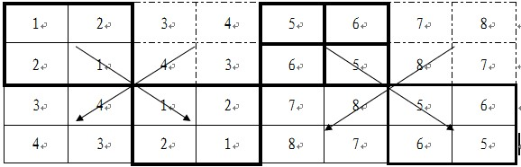
2.复制合并两组
(1, x)
从图中可以看出，从x开始的y个选手，
从第x个安排，是先求出A、B两个部分的安排，
再交叉复制，得到另两部分。
右图中已给出了整个正方形左上角和
右下角的坐标，不难推出四个小正方形
的坐标，理清坐标之间对应关系和要
复制的数量后，复制过程是简单的。
y/2
A
B
B
A
y/2
(y,x+y-1)
y/2
y/2

Slide 21
2.复制合并两组 代码
//将左上角复制到右下角
for (i = 1; i <= y / 2; i++)
for (j = x; j<= x + y / 2 - 1; j++)
a[i + y/2][j + y/2] = a[i][j];
//将右上角复制到左下角
for (i = 1; i <= y / 2 + 1; i++)
for (j = x + y / 2; j <= x + y - 1; j++)
a[i + y / 2][j – y / 2] = a[i][j];

Slide 22
算法框架
1.输入k，计算n=2^{k}
2.调用Solve(1, n)，安排从第1个选手开始的n个选手
3.输出安排好的日程表
思考：如果选手只有2^{k}-1人，则每天的比赛将有一个队轮空，不参加比赛。怎么知道某天是哪个队轮空呢？

Slide 23
二分查找

Slide 24
例1：何老板的淘宝店2.0 nkoi1190
何老板的淘宝店有n种商品，每种商品有无限多个。
作为店小二的你每天要做的工作有很简单：就是回答顾客的询问。顾客问你有没有价格为x的商品，如果有就把该商品卖给顾客。
每个月的月底何老板会检查这个月的经营情况，你要回答这月的销售总额。
输入格式：
第一行，两个空格间隔的整数n和m,分别表示商品的总数和该月提问的总数
第二行，n个用空格间隔的整数，表示每种商品的价格
接下来有m行，每行用空格隔开的两个整数。第一个数表示顾客提问的商品价格，第二个数表示顾客要购买该价格商品的数量。
输出格式：
一个整数，表示总的销售额
样例输入： 样例输出：
5 4 20
3 2 1 8 6
1 2
5 8
6 3
7 5
(m<=80000 n<=100000 商品的价格不超过20,000,000)

Slide 25
问题分析：
对于m次提问，每次可以从左到右直接枚举查询n种商品的价格，讨论是否有顾客所需价格的商品。
针对每次提问进行查询的时间复杂度为O(n)
总的时间复杂度为O(mn)
m最大为80000，n最大为100000，显然会严重超时。
二分查找 (折半查找)

Slide 26
a
23 | 77 | 89 | 56 | 23 | 2 | 15 | 6 | 99 | 81
1 | 2 | 3 | 4 | 5 | 6 | 7 | 8 | 9 | 10
a
2 | 6 | 15 | 23 | 23 | 56 | 77 | 81 | 89 | 99
left
3
right
10
left
1
right
3
right
4
left
4
查找15
若是查找16
由小到大排序
mid=(left+right)/2=5
a[mid]=23
>15
right=mid-1=4
mid=(left+right)/2=2
a[mid]=6
<15
left=mid+1=3
mid=(left+right)/2=3
a[mid]=15
==15
找到，结束查询
mid=(left+right)/2=3
a[mid]=15
<16
left=mid+1=4
mid=(left+right)/2=4
a[mid]=23
>16
right=mid-1=3
left>right 查询结束 无法找到

Slide 27
总结：二分查找的过程
要在有n个数的数组a[ ]中，查找值为x的数:
1.初始化: 对a由小到大排序，Left=1，Right=n；
2.判定： 若Left>Right, 表明a中找不到x, 结束;
3.计算Mid: Mid=(Left+Right)/2 ;
4.讨论：
①.若a[Mid]>x：
②.若a[Mid]<x :
③.若a[Mid]==x :
Right=Mid-1, 执行第2步;
Left=Mid+1, 执行第2步;
找到x, 结束;
每次查询的时间复杂度不超过O(log₂^{n})

Slide 28
//查询a数组的[L,R]区间是否存在数字x，若存在，找到它的位置
//首先对a进行排序:QuikSort(1,n)或MergeSort(1,n)
int BinarySearch(int L,int R,int x)
{
int Left,Right,Mid;
Left=L; Right=R;
while(Left<=Right)
{
Mid=(Left+Right)/2;
if(x==a[Mid])return Mid;
if(x>a[Mid])Left=Mid+1;
else if(x<a[Mid])Right=Mid-1;
}
return -1;//当执行到这句话时，说明Left>Right,没找到x
}

Slide 29
//递归实现的二分查找。
int BinarySearch(int L,int R,int x)
{
if(L>R)return -1;
int Mid=(L+R)/2;
if(x==a[Mid])return Mid;
if(x>a[Mid])return BinarySearch(Mid+1,R,x);
else if(x<a[Mid])return BinarySearch(L,Mid-1,x);
}
热炒热卖,赶紧编写1190吧

Slide 30
例2：人数统计 nkoi3592
南开信竞社有n名同学，每名同学都在NKOI网站上通过了一些题目。何老板给出了m个提问，每次提问他会给出一个数字k,你要快速回答出过题数为k的同学的人数。
输入格式：
第一行，两个空格间隔的整数n和m,表示人数和提问的次数
第二行，n个用空格间隔的整数，表示每个同学过题的数量
接下来有m行，每行一个整数，表示何老板的一次提问。
输出格式：
m行，每行一个整数，表示对应提问的答案
样例输入： 样例输出：
7 4 2
6 2 1 2 6 2 5 1
6 0
5 3
8
2
(m<=80000 n<=100000 每个同学过题数<=500,000,000)

Slide 31
问题分析1：
将数组a由小到大排序；
在数组a中查找数k，这个数可能不存在，也可能有多个。如果存在返回最左边一个的下标，否则返回0。
int Find(int k)
{
int Mid,L=1,R=n;
while(L<=R)
{
Mid=(L+R)/2;
if(a[Mid]<k)L=Mid+1;
else if(a[Mid]>=k)R=Mid-1;
}
if(a[L]==k)return L; else return 0;
}
L一旦到了>=k的位置
就会停下来
R一旦到了<k的位置
就会停下来
最终R会停在最右边一个小于k的位置上，
L会停在最左边一个大于等于k的位置上

Slide 32
问题分析2：
将数组a由小到大排序；
在数组a中查找数k，这个数可能不存在，也可能有多个。如果存在返回最右边一个的下标，否则返回0。
int Find(int k)
{
int Mid,L=1; R=n;
while(L<=R)
{
Mid=(L+R)/2;
if(a[Mid]<=k)L=Mid+1;
else if(a[Mid]>k)R=Mid-1;
}
if(a[R]==k)return R; else return 0;
}
最终L会停在最左边一个大于k的位置上，
R会停在最右边一个小于等于k的位置上

Slide 33
思考下列问题
1.求数列中小于k的最大的一个数？
2.求数列中大于k的最小的一个数？

Slide 34
例3：工资统计 nkoi3593
何老板的公司有n名程序员，每名程序员的编程能力都不相同。何老板给出的工资跟程序员的能力排名有关，如果一个程序员在整个公司能力由小到大的排名中排第x位，而该程序员的编程能力值为y，那么，他的工资就是y-x块钱一个月。
现在告诉你这n名程序员的编程能力值，何老板提了m个问题，每次提问他会给出一个数字k,问公司里是否有工资为k块钱的程序员，输出对应的人数。
输入格式：
第一行，两个空格间隔的整数n和m,表示人数和提问的次数
第二行，n个用空格间隔的整数，表示每个程序员的能力值
接下来有m行，每行一个整数，表示何老板的一次提问。
输出格式：
m行，每行一个整数，表示对应提问的答案
样例输入： 样例输出：
7 4 2
6 2 1 3 9 10 7 0
2 2
5 3
3
0
(m<=80000 n<=100000 每个程序员的能力值<=500,000,000)

Slide 35
问题分析
【简化问题描述】
n个不同整数从小到大排序后存入数组A[1]~A[n]中，
问：是否存在i，使得A[i]-i==k？ 若存在，统计出个数。
【思路】
1.由于所有数字都不同，而且A以升序排列，所以有A[i+1]-A[i]>=1
2.设数组B[i]=A[i]-i
B[i+1]-B[i]=(A[i+1]-(i+1))-(A[i]-i)
=A[i+1]-A[i]-1>=0
即B[i+1]-B[i]>=0
因此得知B数组是由小到大排序的，在有序序列中查找数字k,用二分查找即可。

Slide 36
例4：何老板的淘宝店3.0
何老板的淘宝店有n种商品，每种商品有无限多个。作为店小二的你每天要做的工作有很简单：就是回答顾客的询问，顾客问你有没有价格为x的商品？
如果有就把该商品卖给顾客；如果没有就把与该商品价格最相近的商品卖给它；
如果有多种选择，卖价格便宜的一个给顾客。请打印出每个顾客购买的商品的价格。
输入格式：
第一行，两个空格间隔的整数n和m,分别表示商品的总数和提问的总数
第二行，n个用空格间隔的整数，每个整数表示一种商品的价格
第三行，m个用空格间隔的整数，每个整数表示一个顾客的提问
输出格式：
一行，m个用空格间隔的整数，表示每个顾客购买的商品价格。
样例输入： 样例输出：
5 3 2 8 3
9 2 1 8 3
2 6 4
m<=300,000 n<=300,000 0<商品的价格<=20,000,000,000

Slide 37
多说一句，STL
lower_bound( )和upper_bound( )都是利用二分查找的方法在一个排好序的数组中进行查找的
lower_bound( begin,end,num)：从数组的begin位置到end-1位置二分查找第一个大于或等于num的数字，找到返回该数字的地址，不存在则返回end。通过返回的地址减去起始地址begin,得到找到数字在数组中的下标。
upper_bound( begin,end,num)：从数组的begin位置到end-1位置二分查找第一个大于num的数字，找到返回该数字的地址，不存在则返回end。通过返回的地址减去起始地址begin,得到找到数字在数组中的下标。

Slide 38
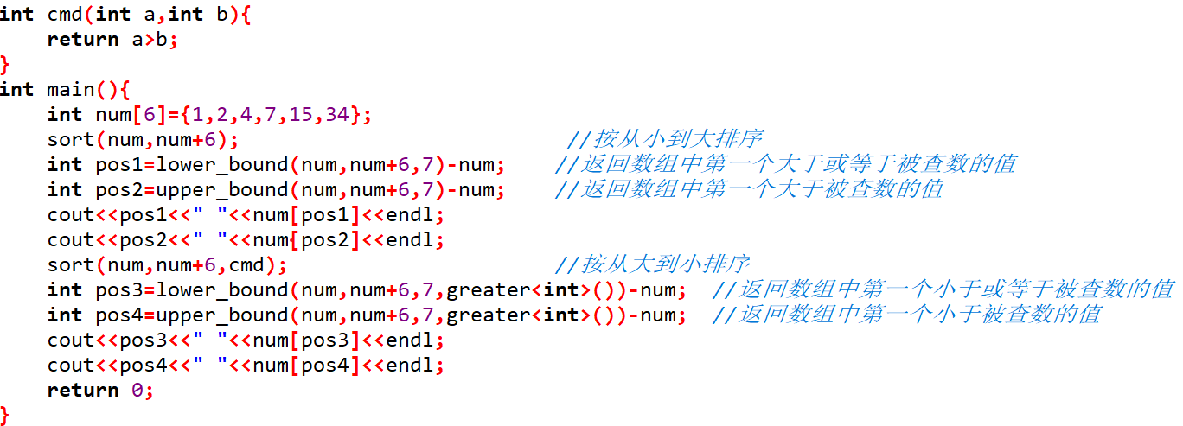

Slide 39
STL排序算法
sort()
stable_sort()

Slide 40
课后习题：
3590 循环赛日程表
1190 淘宝店2.0
3144 淘宝店3.0
3592 人数统计
3593 工资统计
1934 外地人

